Slide 1
Создание WEB сайта
PHP технологии
12.10.2015

Slide 2

Структура WEB страницы
HEADER

Slide 3
Структура WEB страницы
FOOTER

Slide 4
Структура WEB страницы
CONTENT

Slide 5
Подготовка к работе
Тема сайта
Структура сайта
Логотип, заголовок
Навигация, разделы сайта
Оформление (стили, шрифты, картинки т.д.)
Информация (тексты)
…

Slide 6
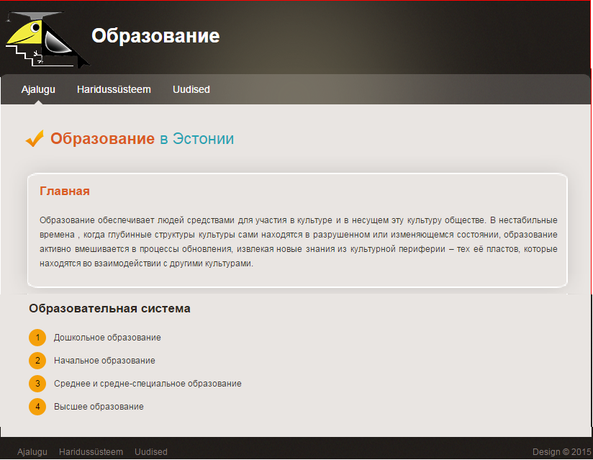
Структура WEB страницы Задание – сайт Образование

Slide 7

Структура WEB страницы Раздел HEADER
Лого
МЕНЮ

Slide 8
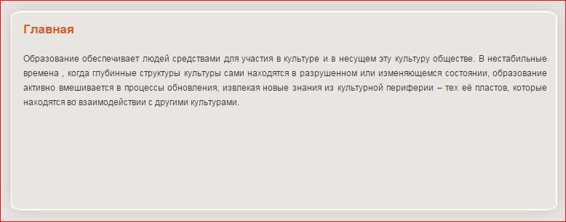
Структура WEB страницы Раздел CONTENT

Slide 9
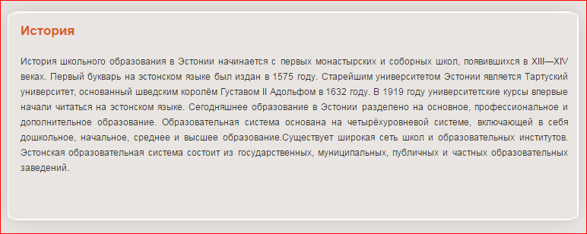
Структура WEB страницы Раздел CONTENT

Slide 10
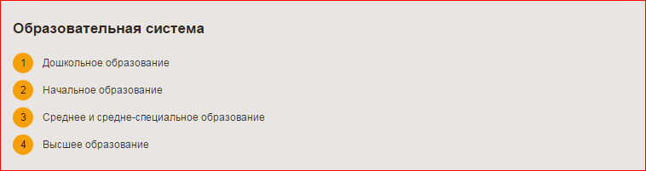
Структура WEB страницы Раздел CONTENT

Slide 11
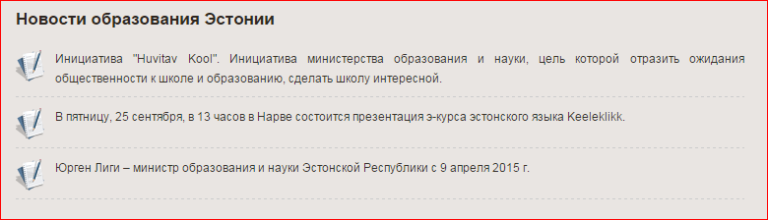
Структура WEB страницы Раздел CONTENT

Slide 12
Структура WEB страницы Раздел FOOTER

Slide 13
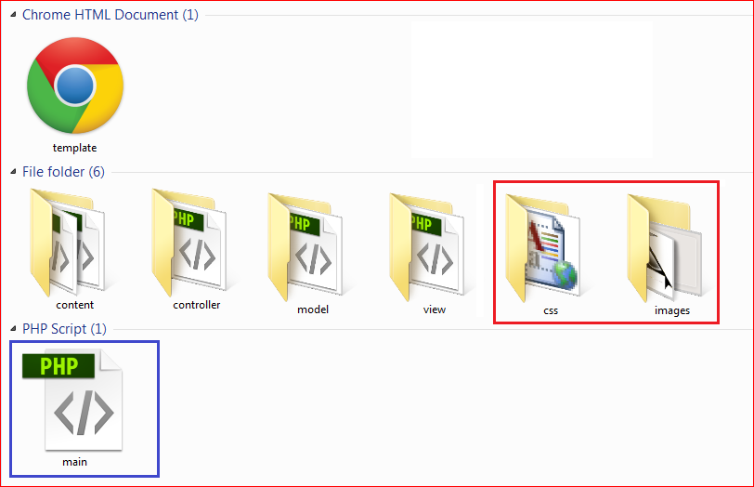
WEB сайт Структура папок

Slide 14
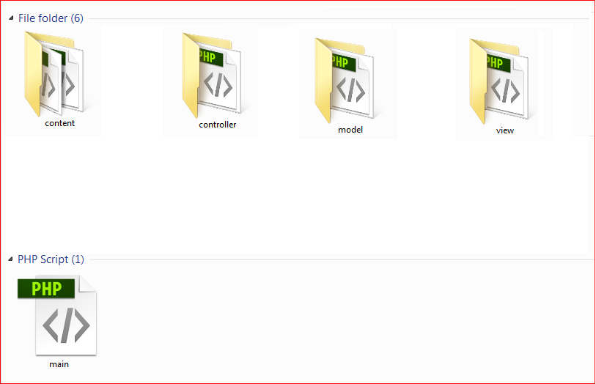
WEB сайт Структура папок
Файлы тексты
Файл:
построения меню
Функции: меню
Файл:
content-содержание
Стартовый файл

Slide 15
Функции

Slide 16
Функции для работы с файлами
Для включения кода из файла в текст программы используются функции: include(“имя_файла”); require(“имя_файла”);

Slide 17
Суперглобальный массив $_SERVER[‘PHP_SELF’]
$_SERVER - это суперглобальный массив, содержащий такую информацию, как заголовки, пути, размещение скриптов.
Массив создается веб-сервером

Slide 18
Параметр PHP_SELF
PHP_SELF - Имя файла в настоящее время выполняющегося сценария, относительно корня документа.
Например,
$_SERVER ['PHP_SELF'] в сценарии при адресе http://example.com/test.php
возвращает /test.php

Slide 19
Передача и чтение данных
В WEB – пространстве для передачи данных от посетителя WEB-страницы на сервер используются HTML-формы и адресная строка URL адрес

Slide 20
Передача и чтение данных
PHP автоматически заполняет несколько встроенных массивов.
$_GET[“имя”]
$_POST[“имя”]
$_REQUEST [“имя”] - массив содержащий внутри себя массивы $_GET, $_POST и $_COOKIE

Slide 21
Передача данных методом GET
То что передается через URL адрес можно сохранить в переменную
$page=$_GET[‘page’];

